Slide 1
李兴华Java培训系列课程
日期处理类

Slide 2
本章学习目标
掌握StringBuffer类的特点及使用；
掌握日期操作类以及格式化操作类的使用；
掌握比较器的使用；
掌握正则表达式的定义及使用；
理解反射机制的基本作用；
理解Runtime类、System类、Math类、Random类的使用。

Slide 3
Date类
在之前一直在强调简单Java类的概念，也重点阐述了简单Java类和数据表之间的映射关系的，但是对于数据表的日期型字段却一直没有映射，而在Java之中，如果要想表示出日期型，则使用java.util.Date类完成。
No. | 方法 | 类型 | 描述
1 | public Date() | 构造 | 实例化Date类对象
2 | public Date(long date) | 构造 | 将数字变为Date类对象，long为日期时间数据
3 | public long getTime() | 普通 | 将当前的日期时间变为long型

Slide 4
范例：取得当前的日期时间
package com.yootk.demo; import java.util.Date; public class TestDemo { public static void main(String[] args) throws Exception { Date date = new Date(); System.out.println(date); // 输出对象信息 } }
程序执行结果： | Thu Jan 28 21:20:04 CST 2016

Slide 5
范例：Date与long间的转换
package com.yootk.demo; import java.util.Date; public class TestDemo { public static void main(String[] args) throws Exception { long cur = System.currentTimeMillis(); // 取得当前的日期时间以long型返回 Date date = new Date(cur); // 将long转换为Date System.out.println(date); // 输出对象信息 System.out.println(date.getTime()); // 输出对象信息 } }
程序执行结果： | Thu Jan 28 21:11:43 CST 2016（long转换为Date后输出） 1453986703333（Date转换为long输出）

Slide 6
日期格式化：SimpleDateFormat
虽然使用java.util.Date类可以明确的取得当前的日期时间，但是最终数据的显示格式并不方便阅读。如果要对显示的日期时间进行格式转换，则可以通过java.text.SimpleDateFormat类完成
No. | 方法 | 类型 | 描述
1 | public SimpleDateFormat(String pattern) | 构造 | 传入日期时间标记实例化对象
2 | public final String format(Date date) | 普通 | 将日期格式化为字符串数据
3 | public Date parse(String source) throws ParseException | 普通 | 将字符串格式化为日期数据
如果要想正常的完成格式化的操作，还需要准备出一些常用的日期时间标记（在Java Doc中可以查找到）：年（yyyy）、月（MM）、日（dd）、时（HH）、分（mm）、秒（ss）、毫秒（SSS）。

Slide 7
范例：将日期格式化显示（Date型数据变为了String型数据）
package com.yootk.demo; import java.text.SimpleDateFormat; import java.util.Date; public class TestDemo { public static void main(String[] args) throws Exception { Date date = new Date(); // 实例化Date类对象 // 实例化SimpleDateFormat类对象，同时定义好要转换的目标字符串格式 SimpleDateFormat sdf = new SimpleDateFormat("yyyy-MM-dd HH:mm:ss.SSS"); String str = sdf.format(date); // 将Date型变为了String型 System.out.println(str); } }

Slide 8
范例：将字符串转换为日期
package com.yootk.demo; import java.text.SimpleDateFormat; import java.util.Date; public class TestDemo { public static void main(String[] args) throws Exception { String str = "2005-07-27 07:15:22.111" ; // 字符串由日期时间组成 // 实例化SimpleDateFormat类对象，同时定义好要转换的目标字符串格式 SimpleDateFormat sdf = new SimpleDateFormat("yyyy-MM-dd HH:mm:ss.SSS") ; Date date = sdf.parse(str) ; // 将字符串变为日期型数据 System.out.println(date); } }
程序执行结果： | Wed Jul 27 07:15:22 CST 2005

Slide 9
Calendar类
Calendar类可以将取得的时间精确到毫秒，并且由于其可以分别取得日期时间数字，这样可以直接进行各种日期时间的计算操作
No. | 常量及方法 | 类型 | 描述
1 | public static final int YEAR | 常量 | 取得年、int类型
2 | public static final int MONTH | 常量 | 取得月、int类型
3 | public static final int DAY_OF_MONTH | 常量 | 取得日、int类型
4 | public static final int HOUR_OF_DAY | 常量 | 取得小时，24小时制、int类型
5 | public static final int MINUTE | 常量 | 取得分、int类型
6 | public static final int SECOND | 常量 | 取得秒、int类型
7 | public static final int MILLISECOND | 常量 | 取得毫秒、int类型
8 | public static Calendar getInstance() | 普通 | 根据默认的时区实例化对象
9 | public boolean after(Object when) | 普通 | 判断一个日期是否在指定日期之后
10 | public boolean before(Object when) | 普通 | 判断一个日期是否在指定日期之前
11 | public int get(int field) | 普通 | 返回给定日历字段的值

Slide 10
范例：取得当前的日期时间
package com.yootk.demo; import java.util.Calendar; public class TestDemo { public static void main(String[] args) throws Exception { Calendar cal = Calendar.getInstance(); // 取得本类对象 StringBuffer buf = new StringBuffer(); // 保存日期时间数据 buf.append(cal.get(Calendar.YEAR)).append("-"); // 取得年数据 buf.append(cal.get(Calendar.MONTH) + 1).append("-"); // 取得月数据，从0开始 buf.append(cal.get(Calendar.DAY_OF_MONTH)).append(" "); // 取得天数据 buf.append(cal.get(Calendar.HOUR_OF_DAY)).append(":"); // 取得小时数据 buf.append(cal.get(Calendar.MINUTE)).append(":"); // 取得分钟数据 buf.append(cal.get(Calendar.SECOND)); // 取得秒数据 System.out.println(buf); } }
程序执行结果： | 2016-5-19 8:55:38

Slide 11
范例：取得五天之后的日期
package com.yootk.demo; import java.util.Calendar; public class TestDemo { public static void main(String[] args) throws Exception { Calendar cal = Calendar.getInstance(); // 取得本类对象 StringBuffer buf = new StringBuffer(); // 保存日期时间数据 buf.append(cal.get(Calendar.YEAR)).append("-"); // 取得年数据 buf.append(cal.get(Calendar.MONTH) + 1).append("-"); // 取得月数据，从0开始 buf.append(cal.get(Calendar.DAY_OF_MONTH) + 5).append(" ");// 取得5天后数据 buf.append(cal.get(Calendar.HOUR_OF_DAY)).append(":"); // 取得小时数据 buf.append(cal.get(Calendar.MINUTE)).append(":"); // 取得分钟数据 buf.append(cal.get(Calendar.SECOND)); // 取得秒数据 System.out.println(buf); } }

Slide 12
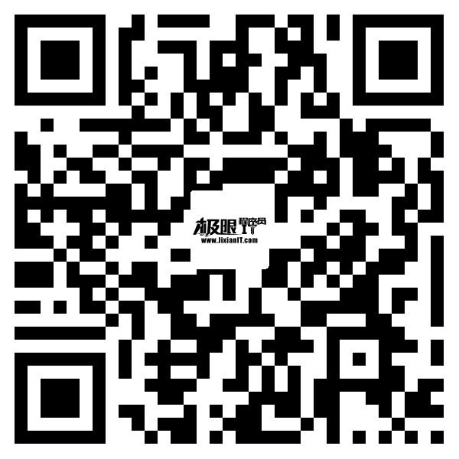
免费学习资料扫码下载
官方网站：www.mldn.cn
面授培训：www.mldnjava.cn
在线学习：www.jixianit.com
官方QQ群：498822927

